Slide 1

České divadlo po 2. světové válce
Tematická oblast | Česká divadelní ocenění
Datum vytvoření | 1.9.2012
Ročník | Čtvrtý
Stručný obsah | Nejznámější česká divadelní ocenění
Způsob využití | Práce v divadelním semináři nebo ve vyučovací hodině
Autor | Dana Rambousková
Kód | VY_32_INOVACE_13_CRAM08
Gymnázium a Jazyková škola s právem státní jazykové zkoušky Zlín

Slide 2
Divadelní ocenění
Thalía je jednou z charitek starověkého Řecka. Je bohyní půvabu, krásy a veselí. Thalía znamená v překladu Kvetoucí. Později se stala múzou komedie...
Zdroj: Thálie – Wikipedie

Slide 3
Cena Thálie
Cena Thálie je ocenění udělované Hereckou asociací od r. 1993 nejlepším divadelním hercům a souborům.
Ocenění je pojmenováno po múze komedie Thálii. Výroční ceny jsou udělovány ve čtyřech kategoriích:
činohra
opera
opereta, muzikál nebo jiný hudebně dramatický žánr
balet, pantomima nebo jiný tanečně dramatický žánr
Umělci získají různobarevné skleněné vázy z dílny Bořka Šípka.

Slide 4
Cena Thálie
Ceny jsou předávány během slavnostního večera vždy v březnu následujícího roku v Národním divadle v Praze v přímém přenosu České televize.
Zvláštní ceny jsou uděleny za celoživotní mistrovství, také mladým činoherním umělcům do 33 let.
Umělce za výkon v inscenaci uvedené v hodnoceném ročním období může na Cenu Thálie nominovat libovolný člověk (divák či odborník).
O definitivním laureátovi ceny rozhoduje Kolegium pro udělování Cen Thálie v den udělování cen tajným hlasováním za přítomnosti notáře.
http://cs.wikipedia.org/wiki/Kategorie:Cena_Th%C3%A1lie

Slide 5

Ceny Thálie - skleněné vázy z dílny Bořka Šípka

Slide 6
Cena Českého divadla
Z přehlídky mimopražských divadelních souborů České divadlo vzejdou vítězové
v kategorii divácká anketa
kategorii ženský herecký výkon
kategorii mužský herecký výkon
kategorii počin roku.
V Divadle na Vinohradech, nebo v Národním divadle jsou předávány Ceny Českého divadla, čtyři skleněné Múzy. Jejich autorem je akademický malíř a sklářský výtvarník Jiří Šuhájek. Vyrobeny byly v krásenské huti Střední průmyslové školy sklářské ve Valašském Meziříčí.

Slide 7
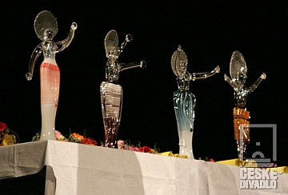
Múzy

Slide 8
Cena Alfréda Radoka
Cena Alfréda Radoka byla poprvé udělena za rok 1992 a vyhlašuje ji časopis Svět a divadlo. Cena je udělována na základě prostého součtu hlasů zúčastněných kritiků.
Kompletní výsledky ankety jsou publikovány zpravidla ve druhém čísle ročníku časopisu Svět a divadlo i s komentáři jednotlivých kritiků, komu a proč dali své hlasy.
Cenou je vavřínový list.

Slide 9
Cena Alfréda Radoka (2)
Cena je udělována v kategoriích inscenace roku, ženský a mužský herecký výkon, talent roku, hra a nejlepší scénografie, scénická hudba, nejlepší divadlo.
Druhou součástí Cen Alfréda Radoka je dramatická soutěž o nejlepší českou nebo slovenskou divadelní hru. Podmínkou je, že hra ještě nebyla nikde uvedena.
Kromě Cen Alfréda Radoka je v této kategorii od roku 2005 udělována ještě Cena Českého rozhlasu 3 Vltava.

Slide 10
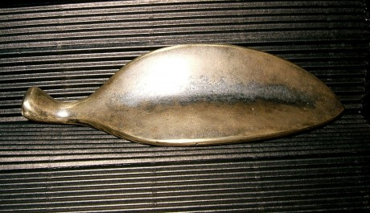
Vavřínový list, Cena Alfréda Radoka z dílny Richarda Peška

Slide 11
Anketa Divadelních novin
Anketa Divadelních novin je anketa o divadelní inscenaci roku pořádaná Divadelními novinami.
Ankety se každoročně účastní zhruba sto hlasujících, především redaktorů kulturních rubrik českých periodik.
Výsledky jsou pravidelně zveřejňovány v prvním lednovém čísle Divadelních novin.
Každý hlasující má za úkol přidělit jeden bod inscenaci, která ho v daném roce nejvíce zaujala. Pokud jmenuje více inscenací, přidělí se jim jen zlomky bodu, např. 1/3.

Slide 12
Školní ceny
Cena Jiřího Adamíry je ocenění Nadace Život umělce. Je udělována ve spolupráci s DAMU studentům posledního ročníku oboru činoherní herectví. Ceny jsou udělovány dvě, studentovi a studentce. Cena je spojena s peněžní prémií 15 000 Kč.
Cena Zuzany Navarové je udílena ve spolupráci s Pražskou konzervatoří studentům posledního ročníku hudebně-dramatického oboru, kteří v průběhu celého studia herectví dosáhli výrazných tvůrčích úspěchů. Vybraný student a studentka získají peněžní prémii 15 000 Kč.

Slide 13
Opakování
Které Múzy jsou namalovány na stropě hlediště v historické budově Národního divadla? Je tam Thálie? Znáte autora malby?
Dostali umělci zlínského divadla nějaké ocenění?

Slide 14
Odpovědi
Výzdoba stropu hlediště ND byla svěřena Františku Ženíškovi. Alegorie osmi múz - Lyrika, Epika, Tanec, Mimika, Hudba, Malířství, Sochařství, Architektura - jsou oleje na plátně, umístěné již hotové na strop.
Zjistěte na internetu, jaká ocenění získali umělci Městského divadla ve Zlíně.

Slide 15
Zdroje
http://www.idu.cz/cs/o-nas
http://cs.wikipedia.org/wiki/Kategorie:Cena_Th%C3%A1lie
http://www.ceskatelevize.cz/ivysilani/10396472867-ceny-alfreda-radoka-2011

